Slide 1
Презентация
«Неделя родного языка»
подготовила:
воспитатель МБДОУ №5 «Сказка» комбинированного вида
Сармановский район п.Джалиль
Габдуллина Елена Робертовна

Slide 2
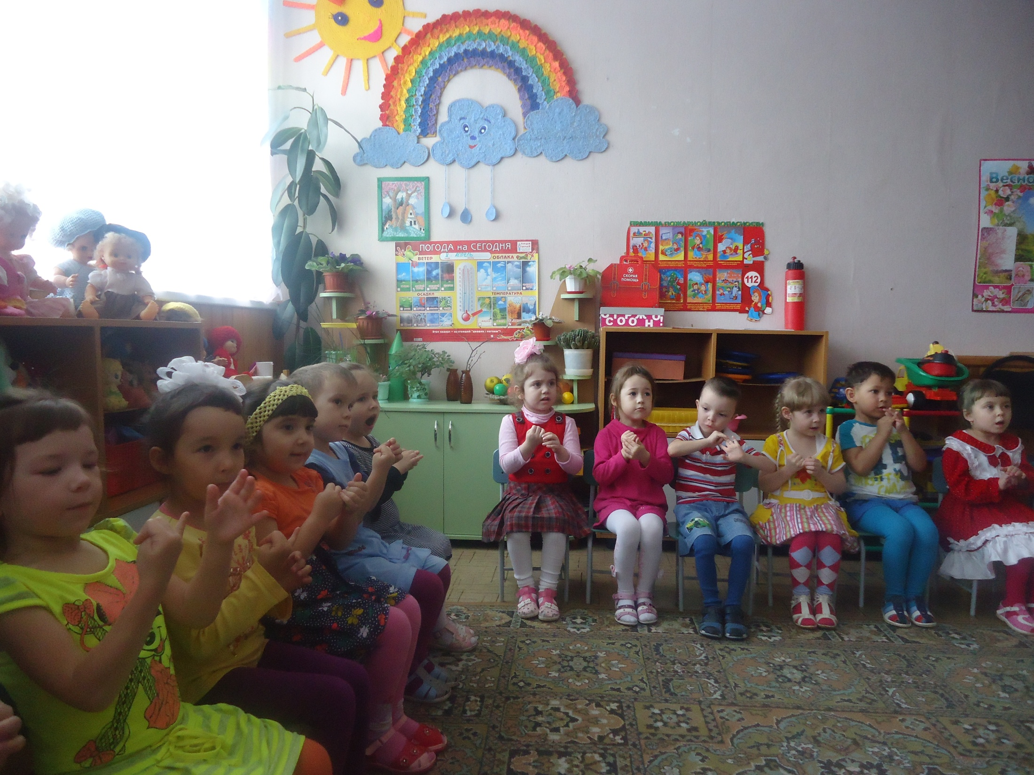

Slide 3
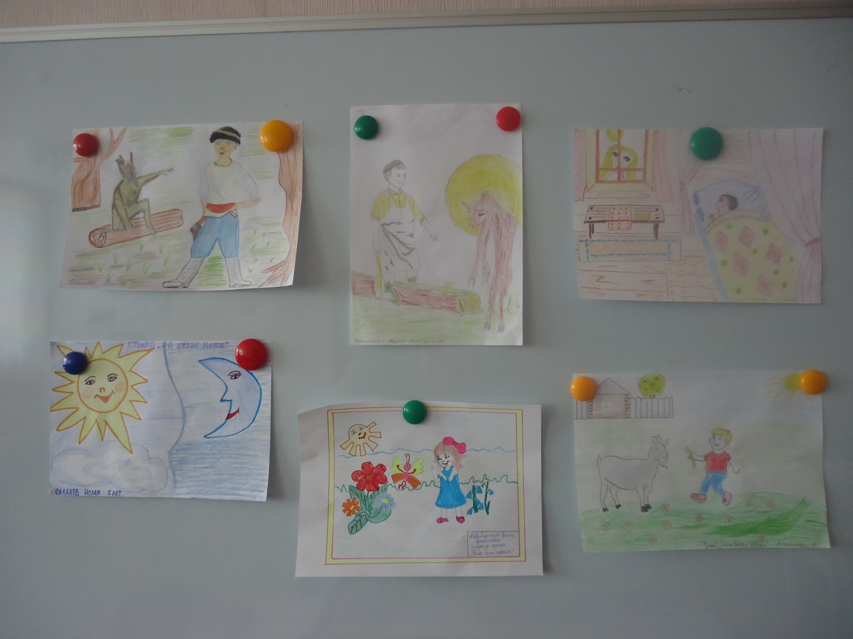
Этапы: 1. Подготовительный – постановка цели, сбор материала, разработка конспекта, сбор информации о народе Поволжья.
2. основной – экскурсии, беседы, составление альбомов о народном творчестве, чтение произведений устного народного творчества, составление семейных альбомов.
3. заключительный – музыкальная композиция «Родная сторона – страна дружбы».

Slide 4
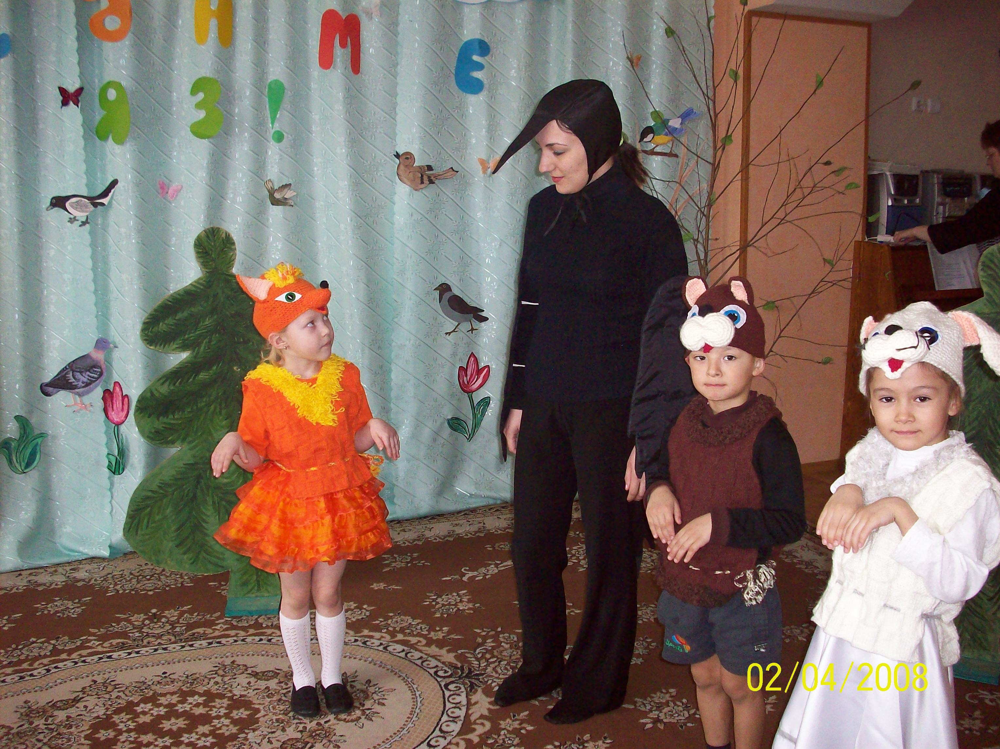

Slide 5
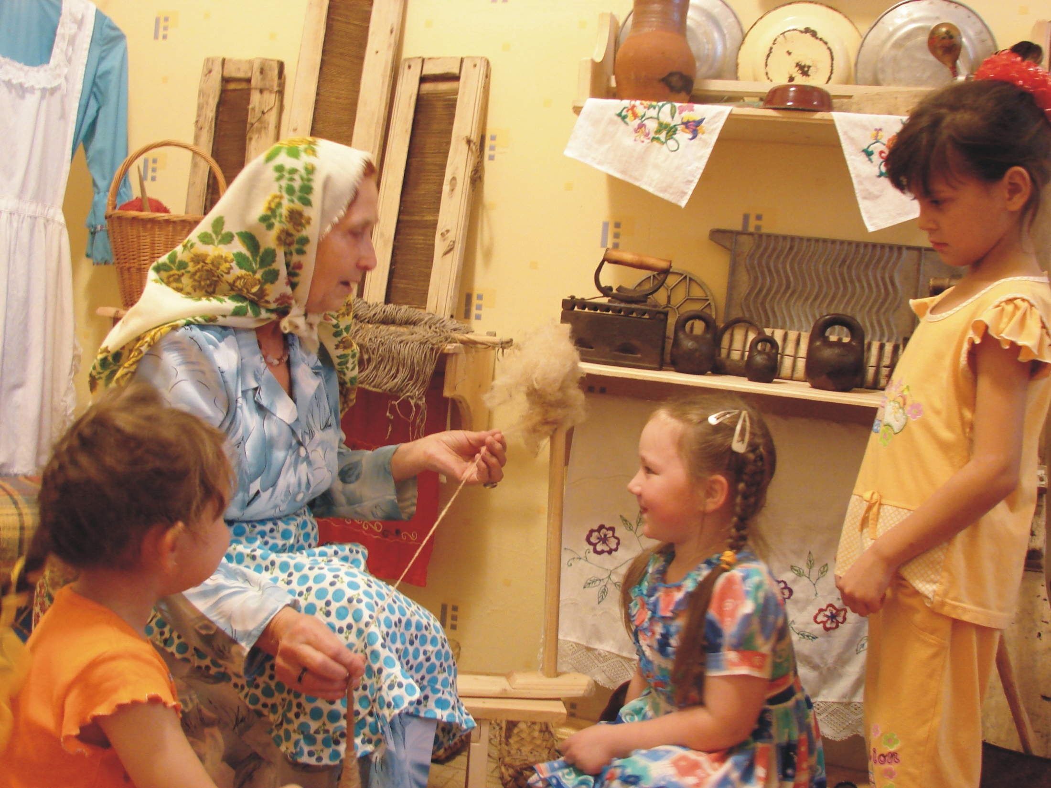

Slide 6
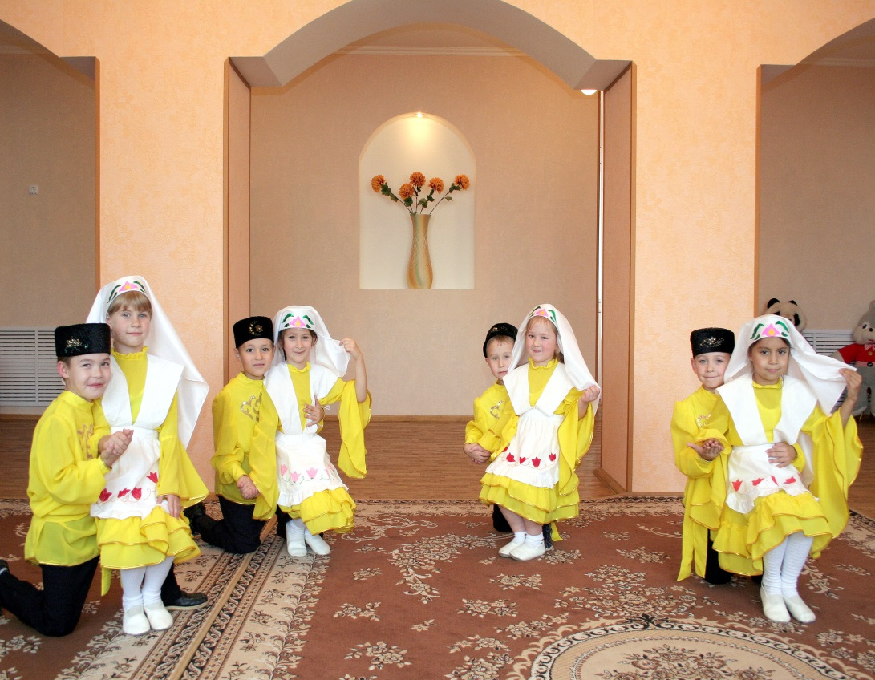
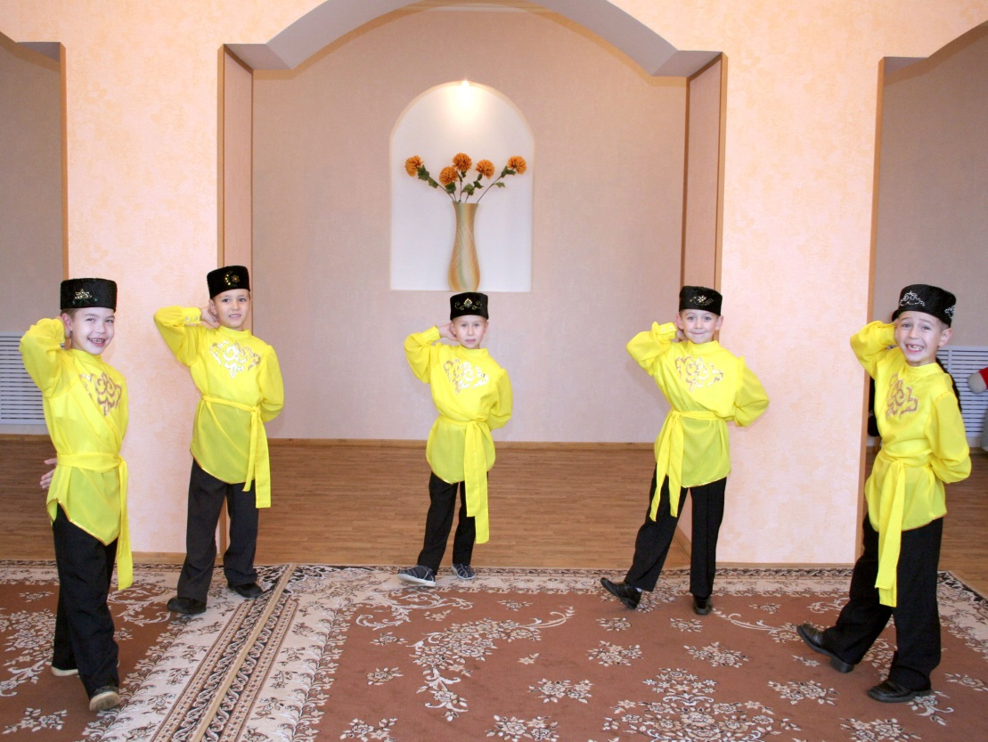

Slide 7
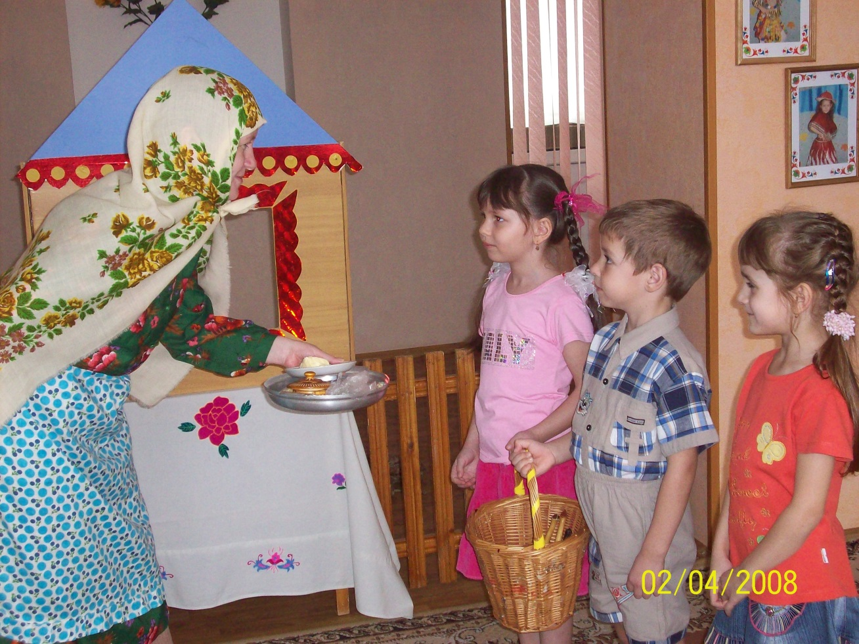
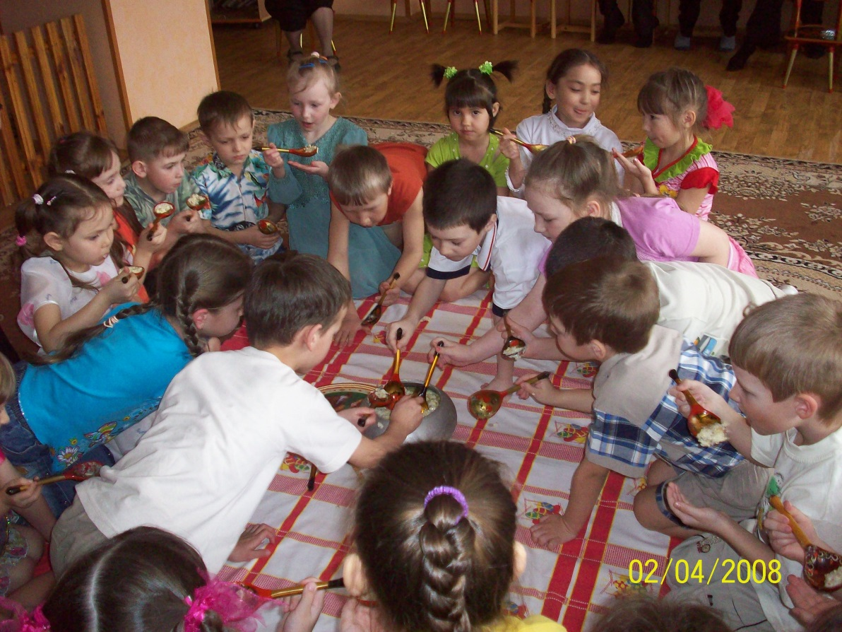
Карга буткасы

Slide 8
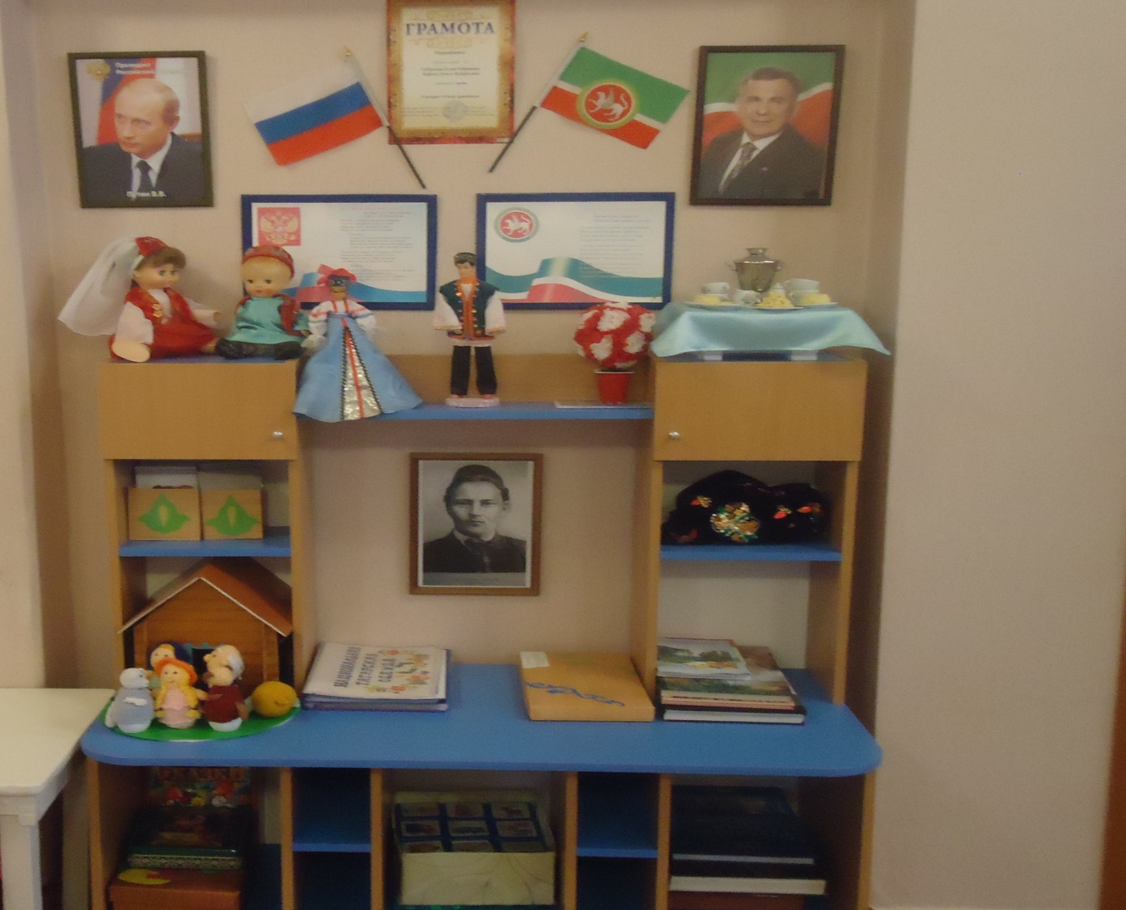
Взаимодействие с родителями

Slide 9
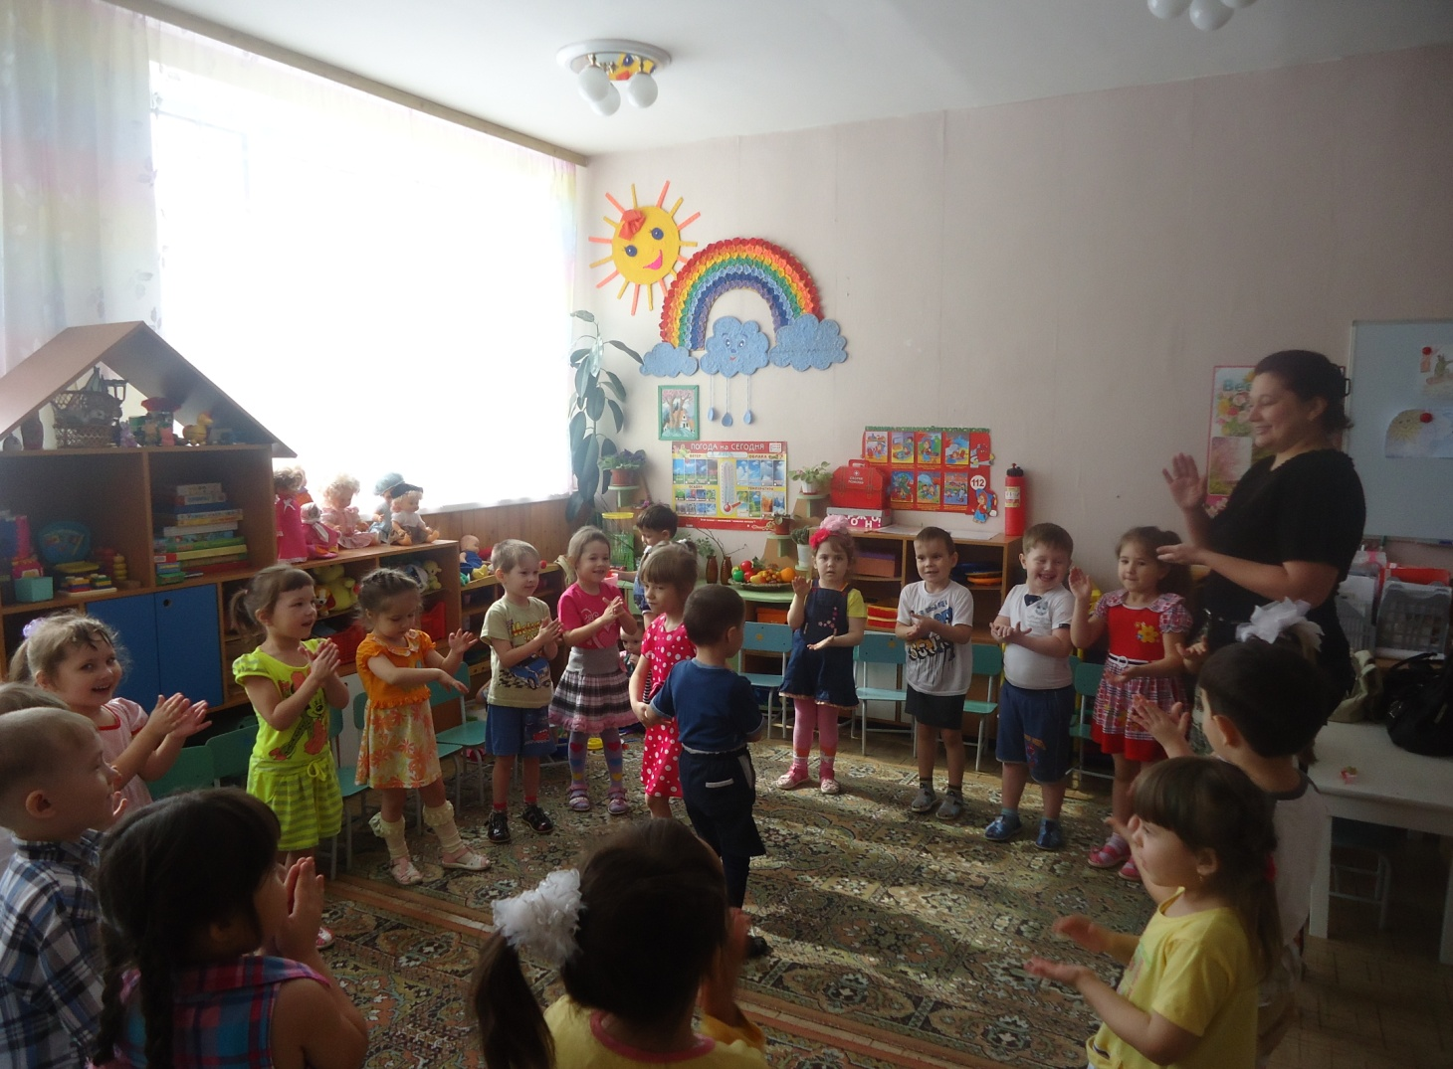

Slide 10
